Slide 1
Декомпозиция сложных дискретных систем, формализованных в виде вероятностных МП-автоматов. квалификационная работа
Выполнил:
Шляпенко Д.А., гр. ИУ7-83
Руководитель:
Рудаков И.В., к.т.н., доцент

Slide 2
Цели и задачи
Цель работы
разработать и исследовать алгоритм декомпозиции вероятностного автомата.
Задачи работы:
классификация методов декомпозиции дискретных систем;
модификация существующего алгоритма декомпозиции конечных автоматов, с целью получения возможности его применения для вероятностных автоматов;
проектирование, реализация и отладка программного продукта, позволяющего производить декомпозицию вероятностных автоматов;
получение качественных характеристик результирующей сети и исходного автомата.

Slide 3
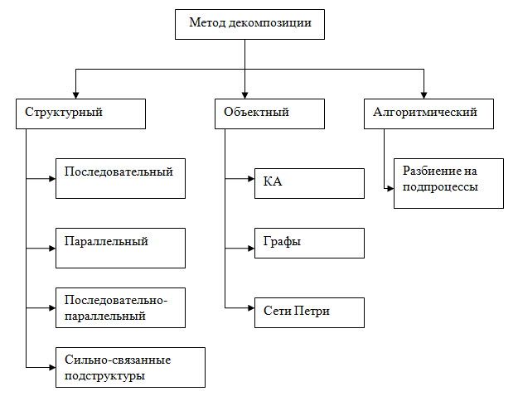
Классификация методов декомпозиции дискретных систем
В отчётной квалификационной работе рассмотрен объектный метод декомпозиции с помощью конечных автоматов.

Slide 4
Вероятностный автомат
Вероятностный конечный автомат – это такой конечный автомат, для которого функции переходов и функции выходов соответственно принимают вид δ : A × Z × p → A и λ : A × Z × p → W, где случайная величина , определяющая переход.
Вероятностный
автомат
Входной символ Z
Выходной символ W
Случайная величина p

Slide 5

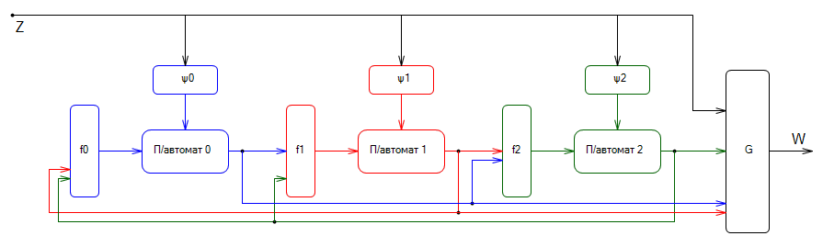
Сеть вероятностных конечных автоматов
Сеть вероятностных автоматов – это шестёрка
Z – входной алфавит
{Si = (Ai, Zi, δi)}, 1 ≤ i ≤ n – множество компонентных автоматов сети
W – выходной алфавит сети.
{fi}– множество функций соединения компонентных автоматов сети.
{ψi} – множество входных функций.
G – выходная функция сети.
p – случайная величина.

Slide 6
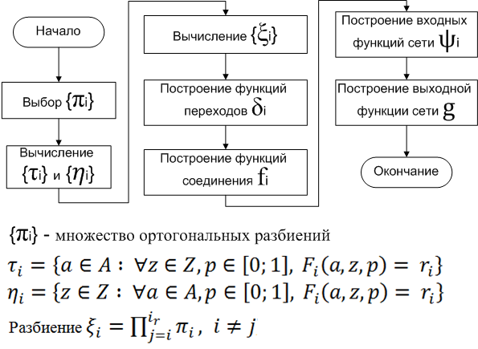
Алгоритм декомпозиции вероятностных конечных автоматов

Slide 7
Множество ортогональных разбиений.
Множество ортогональных разбиений – это множество разбиений, при перемножении которых получается тривиальное разбиение.
{страшные формулы}

Slide 8
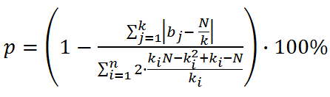
Критерий оценки множества ортогональных разбиений.
n - число элементов во множестве ортогональных разбиений,
N - число элементов во множестве состояний исходного автомата,
bj - количество элементов в j-ом блоке, оцениваемого разбиения,
k - количество блоков, оцениваемого разбиения,
ki - количество блоков i-ого разбиения.

Slide 9
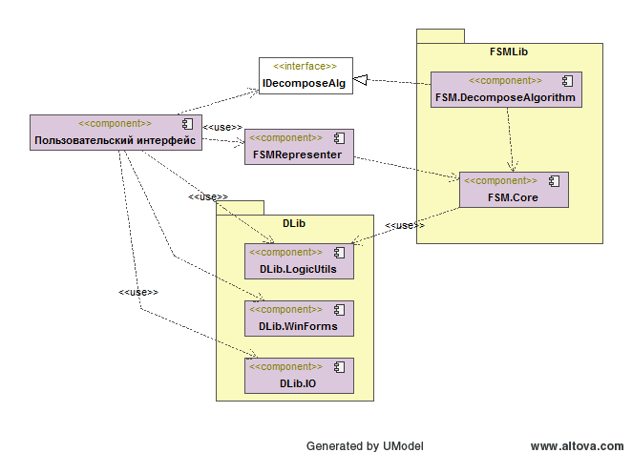
Структура программного комплекса
Сократить и руссифицировать

Slide 10
Функциональные требования к программному продукту
создание и редактирование исходного вероятностного автомата;
сохранение, загрузка исходного автомата;
возможность задания ортогонального множества разбиений;
декомпозиция указанного вероятностного автомата с заданным ортогональным множеством разбиений;
просмотр отчета о результатах декомпозиции, содержащего:
временные характеристики работы алгоритма;
визуальное представление полученной сети;
моделирование работы исходного автомата и результирующей сети.

Slide 11
Пример табличного задания автомата
 | a1 | a2 | a3 | a4 | a5 | a6
z1 | (a1, w2) - 0,5 | (a5, w2) - 0,3 | (a1, w1) - 0,6 | (a6, w1) - 1 | (a1, w3) - 1 | (a2, w2) - 0,6
 | (a2, w1) - 0,5 | (a1, w2) - 0,2 | (a2, w1) - 0,2 |  |  | (a1, w2) - 0,1
 |  | (a2, w2) - 0,3 |  |  |  | (a3, w3) - 0,1
 |  |  |  |  |  | (a4, w3) - 0,1
 |  |  |  |  |  | (a5, w1) - 0,1
z2 | (a6, w2) - 1 | (a1, w1) - 0,2 | (a5, w3) - 0,8 | (a2, w2) - 0,8 | (a1, w1) - 0,3 | (a6, w2) - 1
 |  | (a2, w2) - 0,2 | (a2, w3) - 0,1 |  | (a2, w2) - 0,7
 |  | (a3, w3) - 0,2
 |  | (a4, w3) - 0,2
z3 | (a6, w1) - 1 | (a1, w1) - 1 | (a5, w1) - 0,9 | (a2, w2) - 0,6 | (a2, w3) - 0,8 | (a5, w3) - 0,7
 |  |  | (a6, w1) - 0,1 |  | (a3, w3) - 0,2 | (a6, w3) - 0,3
z4 | (a2, w3) - 1 | (a5, w3) - 0,7 | (a1, w1) - 0,5 | (a6, w3) - 1 | (a4, w1) - 0,9 | (a3, w1) - 1
 |  | (a6, w2) - 0,3 | (a2, w2) - 0,5

Slide 12
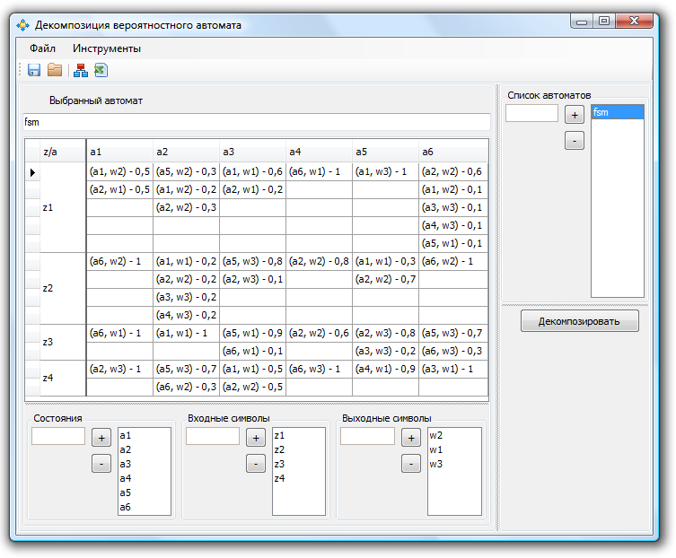
Главное окно программы

Slide 13
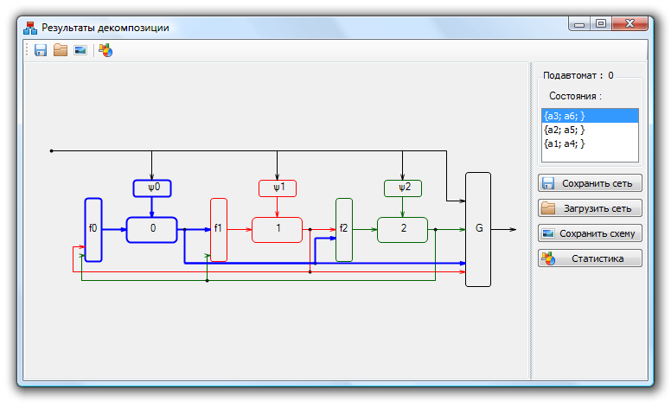
Результат декомпозиции

Slide 14
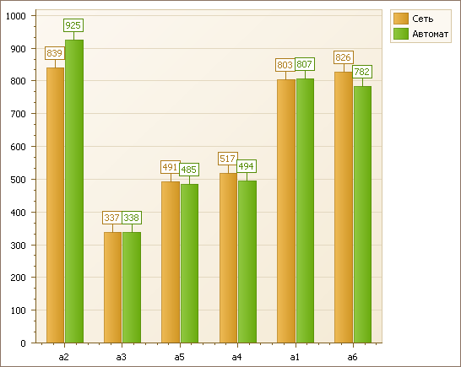
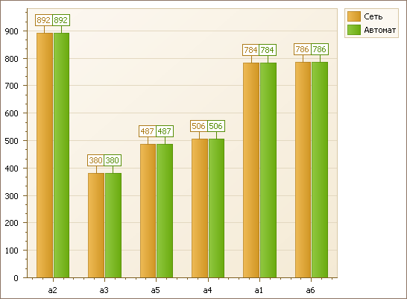
Результаты сравнения работы исходного автомата и результирующей сети.
Распределения по множеству состояний, полученной в результате
декомпозиции сети и исходного автомата
при различных последовательностях случайных чисел (слева) – различаются менее чем на 10%;
при одинаковых последовательностях случайных чисел (справа) – идентичны;

Slide 15
Заключение
В результате выполнения квалификационной работы был модифицирован и реализован алгоритм декомпозиции конечных вероятностных автоматов.
Для демонстрации работы данного алгоритма было разработано Windows-приложение, позволяющее:
инициализировать исходный вероятностный автомат;
производить декомпозицию заданного автомата;
моделировать работу, как самого автомата, так и сети, полученной в результате декомпозиции;
производить импорт и экспорт вероятностного автомата и результирующей сети в формате XML.
Таким образом, решены основные поставленные задачи.

Slide 16
Перспективы развития проекта
В качестве дальнейшего улучшения и развития проекта можно рассмотреть следующие идеи:
расширить набор критериев для отбора множества ортогональных разбиений в ходе декомпозиции автомата, рассмотреть возможность объединения данных критериев в экспертную систему;
рассмотреть варианты оптимизации разработанного алгоритма, с целью улучшения временных характеристик работы сети, полученной в результате декомпозиции;
Логическим продолжением данной квалификационной работы является разработка комплекса анализа дискретных систем, использующего разработанную библиотеку в качестве основного инструмента исследования.

Slide 17
Благодарю за внимание.

